Slide 1
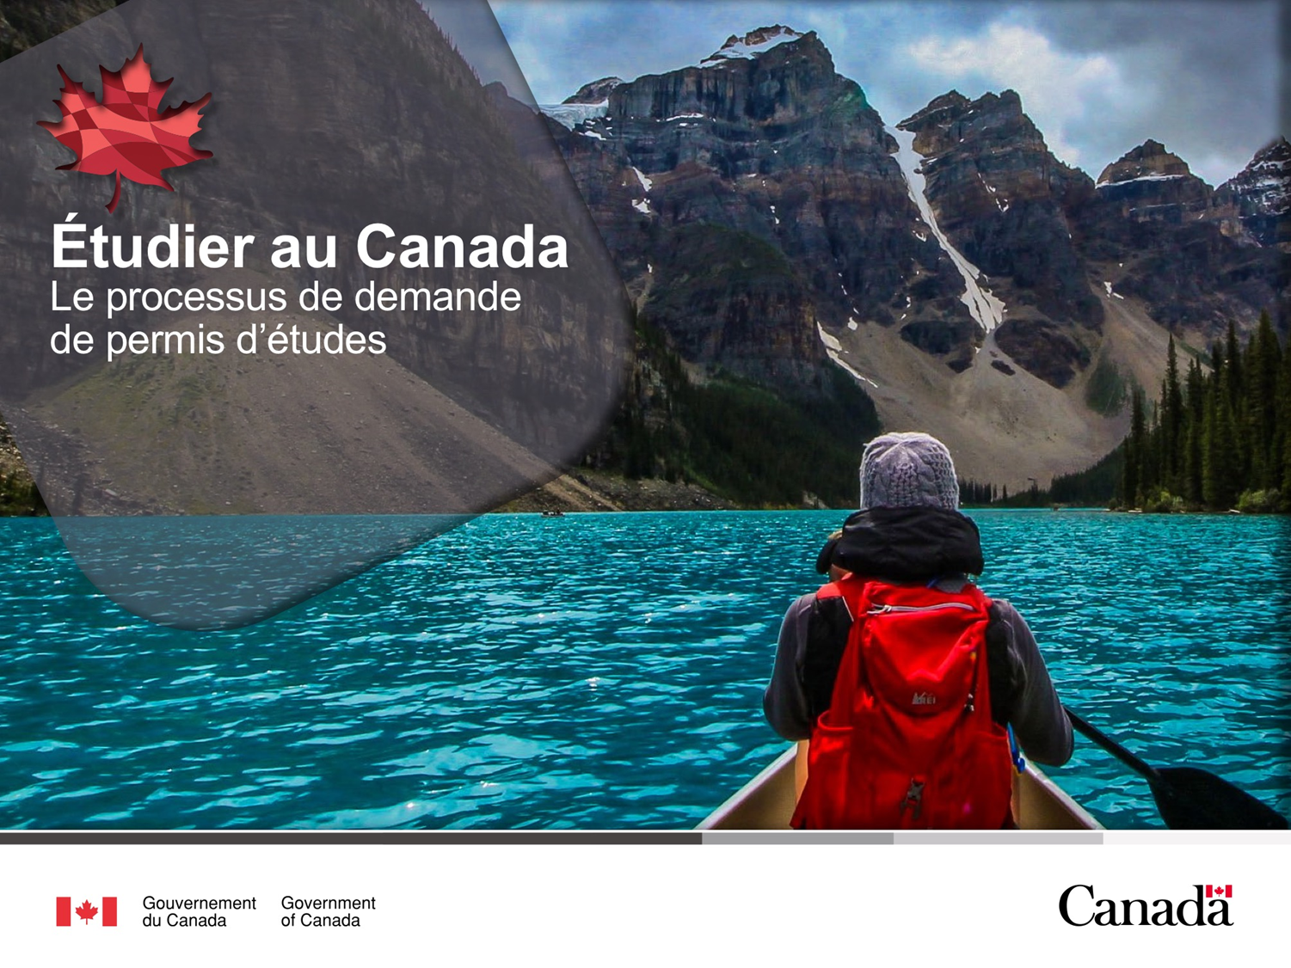
Etudier (et travailler au Canada pendant ses études)
Notes:
Bonjour,
Mon nom est NOM et je suis TITRE au bureau d’IRCC à VILLE/PAYS.

Slide 2
Cette présentation
Les permis d’études à titre d’étudiant étranger
La prolongation des permis d’études
Le travail pendant les études
Les permis de travail post-diplôme après les études
Les permis de travail pour un stage
Notes:
La présentation aujourd’hui vous donnera un aperçu des différents programmes d’iRCC pour étudier, travailler, faire un stage ou de la recherché au Canada.
Nous aurons du temps après la présentation pour une session de questions/réponses.
La présentation sera en français, mais vous pourrez poser vos questions dans la langue de votre choix : en français ou en anglais.

Slide 3


Étudier au Canada

Slide 4
Établissements d’enseignement désignés
Les provinces et territoires approuvent (ou « désignent ») des écoles qui peuvent accueillir des étudiants étrangers. Elles sont appelées établissements d’enseignement désignés (EED).
Si vous avez besoin d’un permis d’études, votre lettre d’acceptation doit provenir d’un EED, faute de quoi votre demande sera refusée.
Toutes les écoles primaires et secondaires du Canada sont des EED. Vous pouvez consulter une liste d’établissements d’enseignement postsecondaire, comme des collèges et des universités, et d’écoles de langues qui ont été désignés.
Notes:
Un permis d’études est requis pour tout programme d’études ou d’échange de 6 mois ou plus, peu importe le niveau d’études.
La première étape est d’être admis dans un programme d’études. Le portail EduCanada vous aidera à trouver les programmes qui pourraient vous intéresser, en français, en anglais ou bilingues.
Une fois que vous aurez reçu la lettre d’admission, si les études sont dans la province du Québec, vous devrez demander un Certificat d’acceptation du Québec ou CAQ. Cette étape n’existe pas dans les autres provinces.
Vous pourrez ensuite soumettre votre demande de permis d’études. Il y a 2 façons de soumettre la demande : en ligne ou via un Centre de réception des demandes de visas ou CRDV.
Si votre demande est approuvée, vous recevrez par courrier électronique une Lettre d’introduction. (Si vous avez besoin d’un visa de résident temporaire, vous recevrez les instructions pour l’envoi de votre passeport.) La lettre d’introduction doit être imprimée et présentée au point d’entrée au Canada pour obtenir le permis d’études, qui tiendra lieu aussi de carte de séjour.

Slide 5
Déterminer si un permis d’études est requis
Un Permis d’études est requis pour :
  Programme d’études ou d’échange scolaire de 6 mois ou plus
  Programme d’études de moins de 6 mois mais incluant un stage
    Le permis de travail est émis en même temps que le permis d’études, sans frais ou formulaires supplémentaires
  Programme d’études de moins de 6 mois mais avec l’intention de le prolonger une fois au canada
  Tous les niveaux d’études
Permis d’études non requis:
  Programmes d’études ou d’échange de moins de 6 mois
Notes:
Un permis d’études est requis pour tout programme d’études ou d’échange de 6 mois ou plus, peu importe le niveau d’études.
La première étape est d’être admis dans un programme d’études. Le portail EduCanada vous aidera à trouver les programmes qui pourraient vous intéresser, en français, en anglais ou bilingues.
Une fois que vous aurez reçu la lettre d’admission, si les études sont dans la province du Québec, vous devrez demander un Certificat d’acceptation du Québec ou CAQ. Cette étape n’existe pas dans les autres provinces.
Vous pourrez ensuite soumettre votre demande de permis d’études. Il y a 2 façons de soumettre la demande : en ligne ou via un Centre de réception des demandes de visas ou CRDV.
Si votre demande est approuvée, vous recevrez par courrier électronique une Lettre d’introduction. (Si vous avez besoin d’un visa de résident temporaire, vous recevrez les instructions pour l’envoi de votre passeport.) La lettre d’introduction doit être imprimée et présentée au point d’entrée au Canada pour obtenir le permis d’études, qui tiendra lieu aussi de carte de séjour.

Slide 6
Visa de résident temporaire ou
Autorisation de voyage électronique (AVE)
Si aucun permis d’études n’est requis : un visa ou une AVE est requise
Liste des pays avec exigence d’un visa valide www.canada.ca/visiter
Si un client est exempté de visa : une Autorisation de voyage électronique (AVE) est alors requise.
  Obligatoire pour visiter le Canada ou y transiter par avion
  si exempté de visa
  Liée au passeport et valable jusqu’à 5 ans
  Demande en ligne, en quelques minutes
  7 $CAN
  Passeport, adresse courriel & carte bancaire requis
Un seul site officiel : www.Canada.ca/AVE
Notes:
Si vous n’avez pas besoin de permis d’études ou de permis de travail, et si vous comptez voyager par avion au Canada, vous devrez obtenir soit un visa de résident temporaire (visa de visiteur) ou bien, si vous êtes exempté de visa, une Autorisation de voyage électronique.
Si vous demandez un permis d’études ou permis de travail, et si vous êtes ressortissant d’un pays exempté de visa, l’AVE sera émis automatiquement lorsque votre demande est approuvée.
Attention, il y a beaucoup de sites frauduleux qui vous demandent des frais importants pour l’AVE. Il existe un seul site officiel : www.Canada.ca/AVE

Slide 7
Démarches pour demander un permis d’études :
éléments requis
Preuve d’identité
Passeport valide
Photos d’identité et biométrie
Preuve de fonds
Relevés bancaires, prêt étudiant, bourse, prise en charge parentale
Preuve d’acceptation
Lettre d’acceptation d’un (EED)
Certificat d’acceptation du Québec (CAQ) ou
Lettre d’attestation provinciale/territoriale
Notes:
Pour demander un permis d’études, la première étape est d’être admis dans un programme d’études. Le portail EduCanada vous aidera à trouver les programmes qui pourraient vous intéresser, en français, en anglais ou bilingues.
Une fois que vous aurez reçu la lettre d’admission, si les études sont dans la province du Québec, vous devrez demander un Certificat d’acceptation du Québec ou CAQ. Cette étape n’existe pas dans les autres provinces.
A noter aussi qu’il vous faudra un passeport pour voyager au Canada. Il est préférable que le passeport soit valide pendant toute la durée de vos études au Canada pour ne pas avoir à demander une prolongation ou un nouveau permis.

Slide 8
Preuves de ressources financières : montants minimums
Québec
Frais de scolarité
Etudiant
15 508 $CAN
Autres provinces
Frais de scolarité
Etudiant
22 895 $CAN
Accompagnant
≥ 18 ans : 7237 $
< 18 ans : 2734 $
Accompagnant
~ 6000 $

Slide 9
Démarches pour demander un permis d’études :
documents requis (suite)
Formulaire de demande à completer en ligne
Biométrie
Autres documents qui peuvent être demandés :
Déclaration du tuteur/gardien au Canada si étudiant mineur
Lettre explicative sur le projet d’études et son financement
Visite médicale (à passer au préalable ou durant le traitement)
Frais de traitement : 150 $CAN
Connectez-vous à votre compte sécurisé d'IRCC
www.canada.ca/fr/immigration-refugies-citoyennete/services/etudier-canada/permis-etudes/presenter-demande
Notes:
Les formulaires de demande à compléter se trouvent en ligne.
Pour les obtenir, vous devez utiliser l’outil “Venir au Canada” et répondre aux questions pour obtenir la liste de contrôle complète et pour accéder aux formulaires pertinents.
D’autres documents qui pourraient vous être demandés sont (voir liste sur la diapo).

Slide 10
Comment fournir les empreintes digitales et la photo (données biométriques) :
  Payer les frais de biométrie avec votre compte sécurisé d’IRCC
  Recevoir par courriel la lettre d’instructions relatives à la biométrie
  Prendre rdv à un Centre de réception des demandes de visas (CRDV) : en France - Paris et Lyon

Slide 11
Travailler pendant les études
Si le programme d’études est de plus de 6 mois et conduit à un diplôme ou un certificat au Canada,
Le permis d’études permet de :
  Travailler sur le campus
  Travailler hors campus
    jusqu’à 24 heures/semaine pendant les sessions d’études
    à temps plein pendant les congés
  Exclusions :
    programme de français ou d’anglaise langue seconde
    cours d’intérêt general
    cours requis pour être accepté à un programme d’études à plein temps
Notes:
Dans la plupart des cas, si votre programme d’études est de plus de 6 mois et mène à un diplôme ou certificat au Canada, votre permis d’études vous autorisera à travailler hors campus.
Vous pourrez travailler jusqu’à 20 heures par semaine pendant les sessions d’études, et à temps plein pendant les congés.

Slide 12
Travailler après les études
Permis de travail post-diplôme (PTPD):
  Peut être demandé à la fin des études à temps plein (lettre de l’école attestant la fin des études même si le diplome est délivré plus tard). Vous devez déterminer si vous pouvez travailler après l’obtention de votre diplôme. Tous les EED ne vous rendent pas admissible au PTPD.
  Soumission de la demande :
    Dans les 180 jours qui suivent la confirmation de réussite du programme
    Avoir eu un permis d’études valide à un certain moment pendant ces 180 jours
  Permis de travail valide de 8 mois à 3 ans, selon la durée des études faites au canada
  Permis de travail ouvert (sans offre d’emploi requise)
Notes:
A la fin de vos études, si vous avez réussi votre programme et allez recevoir un diplôme ou certificat canadien, vous pouvez demander de prolonger votre séjour avec un permis de travail ouvert : un permis de travail post-diplôme.
Vous avez 180 jours après que votre établissement eut établi vos notes finales pour présenter une demande de permis de travail postdiplôme.
Pour être admissible, votre permis d’études doit avoir été valide à un certain moment pendant ces 180 jours.
Avec un permis de travail ouvert, vous pouvez prendre n’importe quel emploi, ou série d’emplois, pour lesquels vous êtes qualifiés. Si vous souhaitez pouvoir travailler dans les soins de santé, la petite enfance ou l’éducation primaire ou secondaire, vous devrez passer une visite médicale auprès d’un médecin désigné par IRCC.

Slide 13
Permis de travail pour les conjoints
Permis de travail ouvert pour conjoint d’un étudiant international
  Époux ou conjoint de fait d’un étudiant au Canada à temps plein
    Maîtrise de 16 mois ou plus
    Doctorat
    Certains programmes professionnels (ex pharmacie, ingénierie, sciences infirmières, droit)
    Autres programmes admissibles (ex Programme pilote pour étudiants dans les communautés francophones en situation minoritaire)
  Même validité que le permis d’études du conjoint
  Les conjoints de fait (non mariés) doivent démontrer avoir cohabité pendant au moins une année.
Permis de travail ouvert pour conjoint d’un détenteur de permis de travail post-diplôme
  Époux ou conjoint de fait d’un détenteur de permis de travail post-diplôme qui a un contrat de travail de 6 mois ou plus pour un poste qualifié et qui a commencé à travailler
Notes:
Pendant et après vos études, si vous êtes marié ou en union de fait (si vous cohabitez en tant que couple depuis au moins 12 mois), votre conjoint peut vous accompagner et demander un permis de travail ouvert si vous rencontrez les exigences en ce qui concerne le type de programme et sa durée.
Que ce soit par le mariage ou l’union de fait, les couples de sexes opposés ou du même sexe sont inclus.

Slide 14
Travailler après ses études au canada : la voie vers la résidence permanente
Le lien officiel “Venir au Canada” aidera à examiner les différentes options : ircc.canada.ca
Deux termes importants à retenir :
Niveaux de compétence linguistique canadiens (NCLC)
Les niveaux de compétence linguistique canadiens (NCLC) constituent la norme canadienne utilisée pour décrire, mesurer et reconnaître la maîtrise du français des immigrants adultes et des immigrants potentiels qui souhaitent vivre et travailler au Canada ou présenter une demande de citoyenneté. Un test de langue en français ou anglais sera requis.
La Classification nationale des professions est la liste de toutes les professions du marché du travail au Canada. Chaque profession est décrite en fonction de catégories de formation, d’études, d’expérience et de responsabilités (FÉER). Cette classification détermine les besoins du marché du travail et les professions éligibles.
Programme de la Mobilité internationale :
Dispense d'Étude d’impact sur le marché du travail (EIMT)
avantages réciproques
avantages compétitifs pour les Canadiens
www.cic.gc.ca/francais/travailler
Notes:
Si votre projet est de travailler temporairement au Canada, vous devrez dans la plupart des cas obtenir un permis de travail temporaire.
Il y a 2 programmes pour les travailleurs temporaires.
La règle de base est qu’un employeur canadien qui veut embaucher une personne qui n’est pas encore résidente permanente ou citoyenne du Canada doit obtenir l’autorisation. Il doit demander une Etude d’impact sur le marché du travail ou EIMT et démontrer qu’il n’a pas pu embaucher quelqu’un localement.
Les demandes d’EIMT sont étudiées par Emploi et Développement social Canada. Si la décision est favorable, le candidat sélectionné peut soumettre sa demande de permis de travail.

Slide 15
Lettre d’introduction (LOI), Visa,
Autorisation de voyage électronique (AVE)
Lorsqu’une demande de permis d’études est approuvée
  Lettre d’introduction (LOI) envoyée par courrier électronique
  Si visa requis, instructions pour la présentation ou l’envoi du passeport
  Si exempté de visa, AVE émise automatiquement
    Validité 5 ans ou celle du passeport
  Imprimer et présenter la LOI au poste frontière (douanes) en arrivant au Canada
  Le Permis d’études est remis au point d’entrée
  Le Permis d’études tient lieu de titre de séjour
  Le “tour du Poteau” à la frontière américaine n’est plus autorisé

Slide 16
Bon à savoir
Si vous changez d’établissement au Canada pendant vos études ou souhaitez prolonger votre permis d’études valide, vous devez demander un nouveau permis d’études avec une nouvelle lettre d’acceptation avec votre compte sécurisé d’IRCC.
  Les étudiants au niveau secondaire n’ont pas besoin d’un nouveau permis d’études.
  Un nouveau CAQ est généralement requis pour le Québec.
Si vous souhaitez connaitre l’état de votre demande en cours vous devez soumettre votre question dans votre compte sécurisé d’IRCC.
  Votre question sera envoyée au bureau qui traite votre demande.

Slide 17
Si vous changez d’établissement sans en informer IRCC
Votre ancien établissement indiquera que vous n’êtes pas inscrit à titre d’étudiant. Si cette situation se produit :
  vous ne respectez pas les conditions de votre permis d’études
  votre permis d’études pourrait devenir invalide et pourrait être révoqué
  vous pourriez devoir quitter le Canada ou changer votre statut
  cela pourrait vous empêcher de revenir au pays dans l’avenir
Il est possible qu’un nouveau permis d’études ou de travail vous soit refusé.

Slide 18
Assurance maladie
Le gouvernement du Canada n’assume pas les frais médicaux des étudiants étrangers.
L’assurance maladie offerte aux étudiants étrangers diffère selon l’endroit où ils habitent. Communiquez avec l’établissement où vous souhaitez vous inscrire pour en savoir davantage sur l’assurance maladie.

Slide 19
Si la demande de permis d’études est refusée
IRCC envoie une lettre exposant les raisons pour lesquelles elle a été refusée.
Parmi les principaux motifs de refus :
  La demande est reçue incomplète.
  Le client n’a pas apporté la preuve qu’il possède assez d’argent pour assurer sa subsistance pendant ses études au Canada.
  Le client n’a pas subi d’examen médical ou fourni la biométrie, si cela lui avait été demandé.
  Le client n’a pas satisfait l’agent des visas que son intention première était d’étudier au Canada dans l’établissement d’enseignement.
  Le client n’a pas satisfait l’agent des visas qu’il quittera le Canada à la fin de ses études.

Slide 20
Faire un stage au Canada
Il est obligatoire d’obtenir un permis de travail :
  que le stage soit rémunéré ou non
  quelle que soit sa durée
  Exemption de permis de travail pour stage clinique ou stage de recherche de courte durée.
Le permis de travail peut s’obtenir par le biais :
  d’Expérience internationale Canada (EIC) ;
  d’une entente de réciprocité d’échanges de stagiaires signée entre l’établissement où l’étudiant est inscrit et un établissement au Canada ;
  du volet « Mobilité francophone » si le stage est rémunéré.
Notes:
Pour les étudiants qui vont au Canada faire un stage requis pour leur programme en France, sans suivre un programme d’études canadien, un permis de travail sera requis.

Slide 21
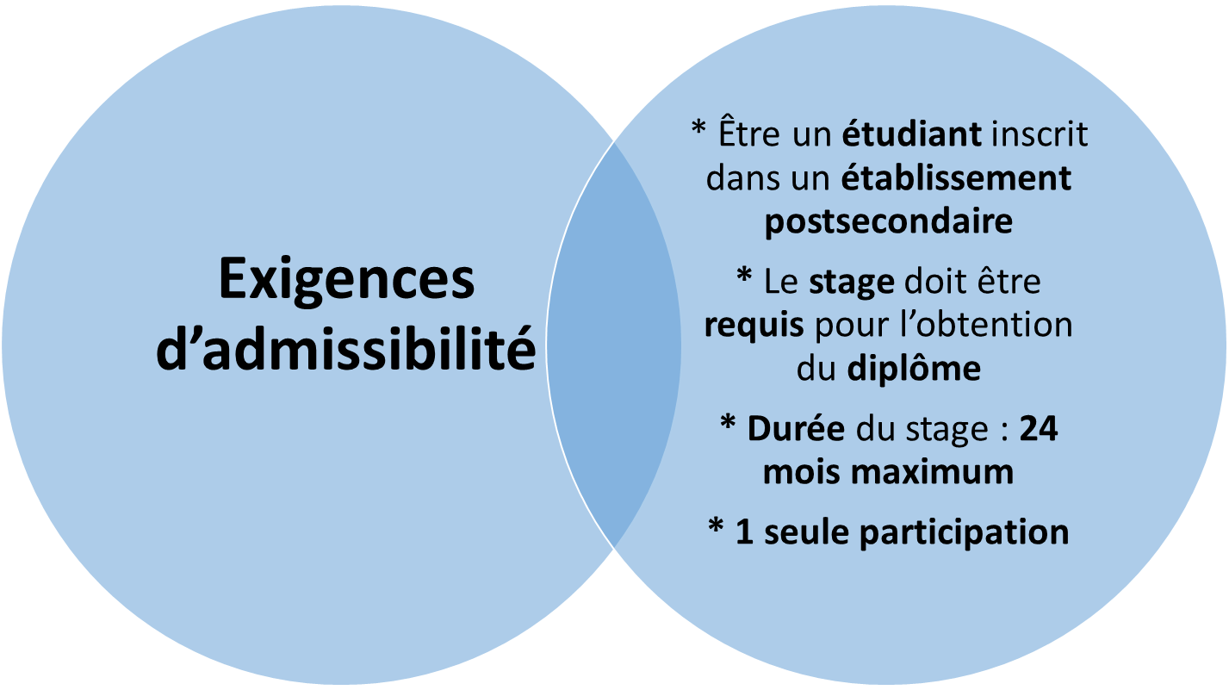
Expérience internationale Canada
Catégorie Stage coop international
www.Canada.ca/eic

Slide 22
Mobilité francophone
Éligibilité
  Maîtriser la langue française à un niveau intermédiaire ou plus ;
    la langue de travail peut être l’anglais​
  Tout type de poste rémunéré ;
    à l’exception des professions agricoles primaires peu qualifiées
  Dans une province ou un territoire autre que le Québec​ ;
  Sans condition d’âge ou de nationalité.
www.Canada.ca/immigrationfranco

Slide 23

Protégez-vous!
Ne soyez pas victime de fraude
Si quelque chose semble trop beau pour être vrai, c’est probablement le cas!
Si vous décidez de faire appel à un représentant, choisissez-le avec soin. Tous les représentants ne sont pas autorisés à vous représenter.
Donner de fausses informations dans votre demande est une infraction grave. Vous pourriez vous voir refuser l’entrée au Canada, être expulsé même après votre arrivée et/ou vous voir interdire d’entrée pour cinq ans.

Slide 24






Restez connecté(e) !
  Immigration, Réfugiés et Citoyenneté Canada (IRCC)
  www.canada.ca/immigration
  Facebook
  https://www.facebook.com/CitImmCanFR
  X (Twitter)
  https://x.com/CitImmCanFR
  Instagram
  https://www.instagram.com/CitImmCanada
  Formulaire Web d’IRCC :
  https://www.canada.ca/fr/immigration-refugies-citoyennete/organisation/contactez-ircc/formulaire-web

Slide 25

Questions ?

Slide 26
  Merci

